Slide 1
NEDEN UZAKTAN EĞİTİM ?

Slide 2
SayIN VELİLER
Mart ayından beri tüm dünyada etkisi devam eden COVİD-19 salgını yaşam biçimlerimizin ve alışkanlıklarımızın değişmesine yol açtı.Hepimizin yaşamını pek çok yönden etkiledi.Maske,mesafe,izolasyon gibi kavramlarla tanıştık ve bu kavramların yaşamımızdaki etkilerine uyum sağladık.
Salgının etkilerinin yaşandığı alanlardan biri de biz eğitimcileri ve siz velileri ilgilendiren eğitim oldu.Yüz yüze eğitime ara verilmesiyle “uzaktan eğitim” kavramıyla tanıştık.Bugün sizlerle “pandemi döneminde uzaktan eğitimin” ne olduğunu paylaşacağım.

Slide 3
Uzaktan eğitim
Günümüzde hızla gelişen bilgi ve iletişim teknolojilerinin sunduğu olanaklardan yararlanarak bireylere gerekli niteliklerin kazandırılmaya çalışılması farklı öğrenme-öğretme ortamlarının geliştirilmesini tetiklemiştir.
Gelişen bu teknolojilerin yanı sıra bireylerin yaşam koşulları ve alışkanlıklarında meydana gelen değişiklikler de eğitim-öğretim alanındaki yeni arayışları zorunlu kılmıştır.

Slide 4
Bu noktada herkese eşit eğitim imkânı sunan, her yerde her yaşta eğitim fırsatı sağlayan, bireylerin ve toplumun eğitim ihtiyaçlarını gidermeyi hedefleyen, teknolojiyi eğitimde kullanarak bireysel öğrenmeyi destekleyen bir çağdaş eğitim anlayışı giderek önem kazanmaktadır.

Slide 5
Dijitalleşen dünyanın değişen eğitim gereksinimlerine yanıt verebilmek için çeşitli otoriteler zamandan ve mekândan bağımsız eğitim şekli olan uzaktan eğitimi, çağdaş eğitim anlayışının çözümü olarak görmektedir (Özen ve Karaman, 2001).
Çıkış noktası olarak dezavantajlı grupların öğrenme ihtiyacını gidermek, çok sayıdaki öğreneni ekonomik bir şekilde eğitmek ve işgücü ihtiyacını kısa sürede karşılamak olan uzaktan eğitim, günümüzde bireysel ve sosyal öğrenme etkinlikleriyle etkili bir üst düzey öğrenme ortamı haline gelmiştir.

Slide 6
Uzaktan eğitim uygulamalarında sosyal öğrenme etkinliklerinin güçlü bir şekilde hissedildiği senkron öğrenme ortamları yeni teknoloji destekleriyle geleneksel yüz yüze sınıf ortamlarında gerçekleştirilen faaliyetlerin tamamına yakınını çevrimiçi ortama taşımaktadır.

Slide 7
Günümüzde iletişim hızı, donanım ve erişim imkânlarındaki artış, değişen eğitim ihtiyaçlar,öğretmenler ve öğrencilerin günlük hayatlarında video konferansın yaygınlaşması canlı ders uygulamalarını öne çıkarmıştır. Canlı ders uygulamaları ilköğretim,ortaöğretim ve yüksek öğrenimin yanı sıra kurumsal öğrenme ortamları dahil tüm sektörler tarafından da yaygın olarak kullanılmaktadır.

Slide 8
Tüm dünyada uzun yıllardır uygulanan uzak eğitim uygulamasının son dönemde gündeme gelmesi bildiğiniz üzere küresel çapta bir salgına neden olan COVID-19 pandemisi nedeniyledir.Bu nedenle 2020-2021 eğitim öğretim dönemi uzaktan eğitimle yürütülmeye başlanmıştır.
Salgın koşullarında öğrenciler,öğretmenler ,veliler ve eğitim çalışanları başta olmak üzere toplum sağlığını korumak adına uzaktan eğitim uygulamasına geçilmiştir.

Slide 9
Bahsettiğimiz gibi uzaktan eğitim uygulamaları pandemi dönemi ile gündeme gelse de uzun yıllardır tüm dünyada uygulanan bir eğitim modelidir.Ancak pandemi döneminde yürütülen uzaktan eğitim bir kriz anında yüz yüze eğitimin geçici olarak teknoloji ortamına aktarılmasıdır ve normal süreçteki uzaktan eğitim faaliyetlerinden ayrılmaktadır.

Slide 10
Kriz durumlarında uygulanan uzaktan eğitim yaşam normale döndüğünde tekrar yüz yüze eğitime taşınır. Bu koşullarda öncelikli amaç, hızlı ve güvenilir olarak kullanılabilecek eğitim/öğretim faaliyetlerine geçici erişim sağlayabilecek platformlar aracılığıyla ( eba,zoom vb) eğitim/öğretim faaliyetlerinin kesintisiz devam ettirilmesidir.

Slide 11
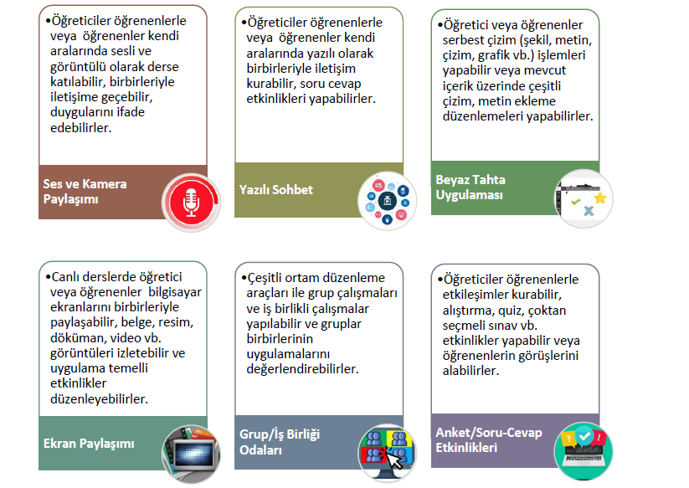
Uzaktan eğitim platformlarInın AVANTAJLARI

Slide 13
Pandemi gibi kriz durumlarındaki uzaktan eğitimle normal zamanda gerçekleşen uzaktan eğitim uygulamaları bazı yönlerde farklılık göstermektedir.
En temel farklılık normal zamanlarda uzaktan eğitim platformları öğrencinin yüz yüze eğitimine destek sağlamak, alternatifler oluşturmak, esnek bir çalışma ortamı hazırlamak gibi işlevlere sahip iken kriz durumlarında ise uzaktan eğitim seçenek değil zorunluluktur.

Slide 14
Pandemi,göç,doğal afet gibi kriz durumlarında uzaktan eğitimde sınıf ortamı yeniden yaratılır ve dijital platformlara taşınır. Bu ortamlara sanal sınıflar denilmektedir.
Öğretim planlamasının eğitimciler tarafından yapılandırılması önceden belirlenen zamanlarda öğrenciler sanal sınıf ortamlarına zorunlu olarak katılım göstermektedir.

Slide 15
Bu nedenle kriz durumlarında uzaktan eğitimde ders saatleri,günleri, zamanı vb koşullar öğrenciler için oluşturulmuştur burada öğrencinin erişim esnekliğinden öte katılım sorumluluğu bulunmaktadır.
Kısacası içinde bulunduğumuz eğitim dönemi normal bir uzaktan eğitim süreci değildir.Geçici süreliğine sanal ortama taşınan sınıfların hem avantajları hem de dezavantajları bulunmaktadır.

Slide 16
Uzaktan eğitim avantajlarI
Canlı ders ortamları teknolojik ve pedagojik açıdan çeşitli imkanlar sunmaktadır. Bu imkanların öğretici ve öğrenenler açısından sağladığı yararlar aşağıda açıklanmaktadır.
İlk ve en önemli avantajı; salgın sürecinde okullarda yaşanabilecek teması azaltmak,sosyal hareketliliği azaltmak ve böylece salgının bulaşma riskini azaltmaktır
Zaman ve mekândan bağımsızdır.
Eğitim maliyetini düşürür.
Öğrenenleri seyahat masraflarından (yol,yemek vb.) kurtarır.
Kayıt altına alma özelliği ile tekrar izleme fırsatı sunar.
Öğrenenlerin derse yazılı, sesli veya sesli-görüntülü olarak aktif bir şekilde katılımına imkan verir. Öğrenenlere öğrenme süreçlerini yönetme ve düzenleme imkanı verir

Slide 17
Doğru ve etkili kullanıldığında öğrencilerin oto kontrol mekanizmalarının gelişimine katkı sağlar.
Öğrencilerin yeni beceri ve donanımlar kazanmasına olanak sağlar.
Sanal sınıf platformlarını kullanma yetkinlikleri artar.
Teknoloji okur yazarlığını geliştirir.

Slide 18
Uzaktan eğitim DEZavantajlarI
Sanal sınıflara erişim sağlamada kullanılan araçlarda(tablet,bilgisayar,akıllı telefon)yaşanabilecek olası problemler sınıf ortamına erişimi engelleyebilir
İletişimin yüz yüze olmaması nedeniyle yaşanabilecek iletişim problemleri
Öğrencilerinden bazılarının gerekli donanım ve olanaklara erişim sağlamada yaşadıkları problemler( evde internet bağlantısı,bilgisayar vb. donanımların olmaması)

Slide 19
Yüz yüze etkileşimin kurulamaması
Anında ve zamanında yardım alma ve müdahalenin yapılamaması
Kendi kendine zamanı planlama alışkanlığı olmayan öğrenciler için zaman yönetiminde zorluk yaşanması
Laboratuvar gibi uygulama alanlarında yapılacak uygulamalı faaliyetlerin sanal sınıflara taşınamaması

Slide 20
ÖZETLE….
Bugün sizlerle “Pandemi döneminde uzaktan eğitim” kavramını paylaştım.Uzaktan eğitimin ne olduğu, pandemi döneminde nasıl farklılaştığı,avantaj ve dezavantajlarını anlattım.
Son olarak; içinde bulunduğumuz uzaktan eğitim sürecinin geçici bir dönem olduğunu hatırlatmak bu dönemde çocukların kazandıkları becerileri yüz yüze eğitime geçildiğinde de kullanmalarını desteklemenizi tavsiye etmekteyim.

Slide 21
Bu dönemde dijital dünyanın eğitime nasıl katkı sağladığını öğrenmiş olduk.Öğrenmiş olduğumuz yeni becerileri bir tohum atma dönemi olarak algılayıp bu becerileri geliştirmeliyiz.
Pandemi döneminde kendimizi geliştirmek için yatırımlar yaparak salgın sona erdiğinde yeni beceri ve donanımla yüz yüze eğitime geçmeye hazırlanmalıyız.

Slide 22
DİNLEDİĞİNİZ İÇİN TEŞEKKÜRLER ☺
SAĞLIKLI GÜNLERDE GÖRÜŞMEK ÜZERE

